Slide 1
第六节:
用图象描述直线运动
高一物理备课组

Slide 2
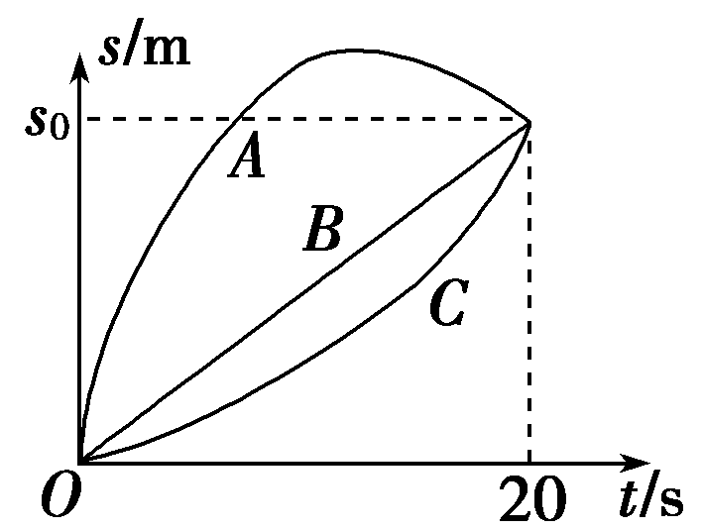
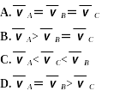
1．A、B、C三物体同时同地出发做直线运动，它们运动情况如图1－6－2所示，则：在20 s的时间内，它们的平均速度的关系正确的是( )
A

Slide 3
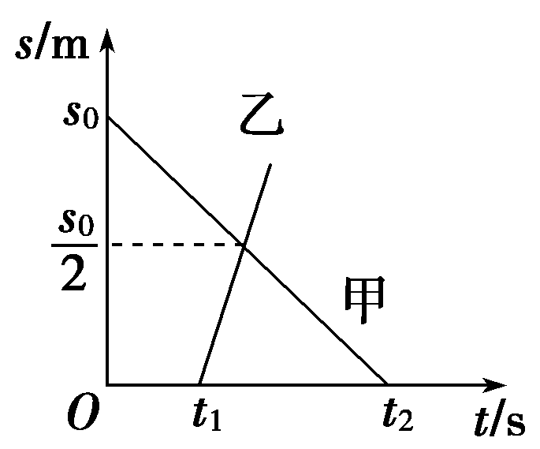
2、 (单选)如图1－6－8所示为甲、乙两物体相对于同一参考系的s－t图象，下面说法错误的是( )
A．甲、乙两物体的出发点相距s₀
B．甲、乙两物体都做匀速直线运动
C．甲物体比乙物体早出发的时间为t₁
D．甲、乙两物体向
同方向运动
D

Slide 4
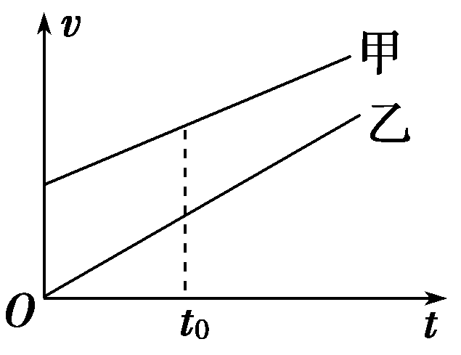
3. 甲、乙两个物体在同一直线上运动，它们的速度－时间图象如图1－6－5所示，在t₀时刻( )
A．甲的加速度比乙的加速度小
B．甲的加速度比乙的加速度大
C．甲的速度比乙的速度大
D．甲的速度比乙的速度小
AC

Slide 5
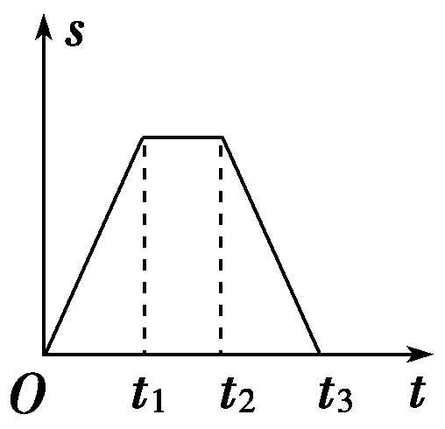
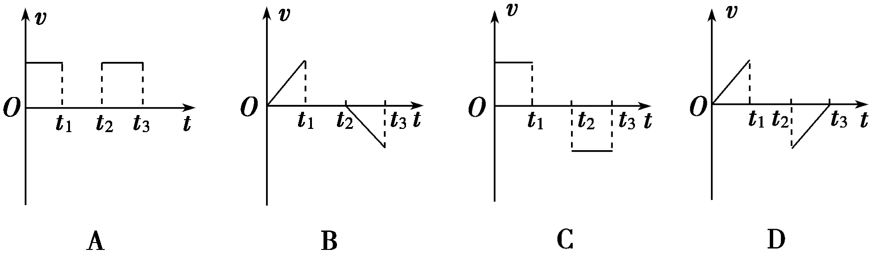
4．图1－6－6所示是某质点运动的位移s－t图象，对应的v－t图象应是( )
C

Slide 6
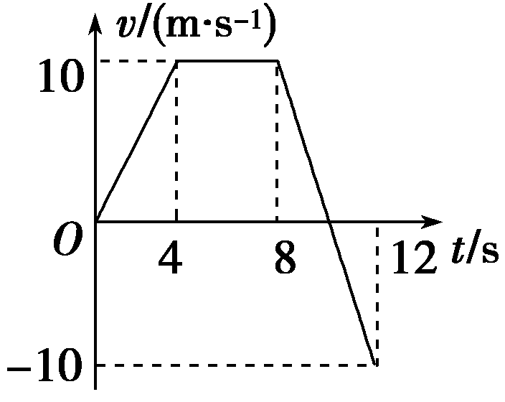
5、 (2011年深圳华侨中学调研)如图1－6－10所示是做直线运动的某质点的v－t图象，请分析：
(1)质点在图中各段时间内分别做什么运动；
(2)在0～4 s、8～10 s、10～12 s内质点的加速度各是多少．

Slide 7
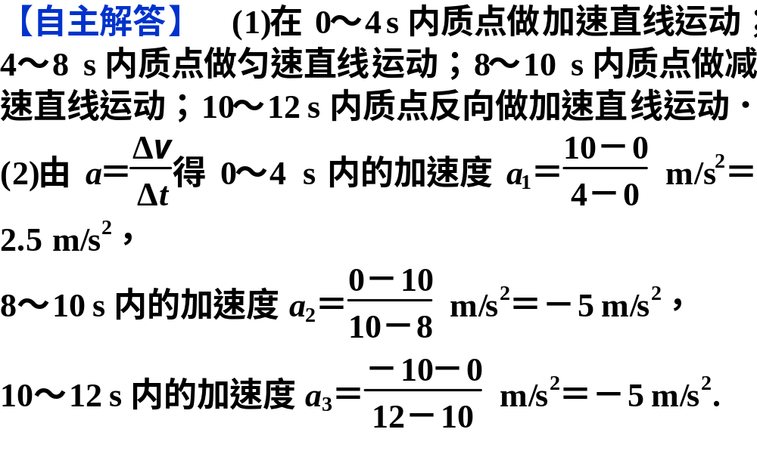

Slide 8
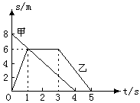
6、如图所示为甲、乙两质点作直线运动的位移－时间图象，由图象可知（ ）
A．甲、乙两质点在1s末时相遇
B．甲、乙两质点在1s末时的速度大小相等
C．甲、乙两质点在第1s内反方向运动 D．在第1s内甲质点的速率比乙质点的速率要大
AC

Slide 9
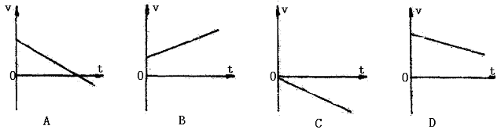
7、下图中表示物体作单方向匀减速直线运动的速度—时间图象是 （ ）
D

Slide 10
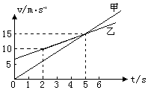
8、如图示，是甲、乙两质点的v－t图象，由图可知（ ）
A．t＝0时刻，甲的速度大
B．甲、乙两质点都做匀加速直线运动
C．在5s末以前甲质点速度大
D．前5s内乙质点运动的位移大
BD

Slide 11
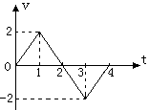
9、如图示，是一质点从位移原点出发的v－t图象，下列说法正确的是（ ）
A．1s末质点离开原点最远
B．2s末质点回到原点
C．3s末质点离开原点最远
D．4s末质点回到原点
D

Slide 12
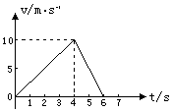
10、如图所示为某物体运动的v－t图象，下列说法正确的是（ ）
A．前4s内的平均速度等于5m/s
B．前4s的加速度是2.5m/s²
C．4-6s的加速度为5m/s²
D．6s内的平均速度大于5m/s
B

